Slide 1


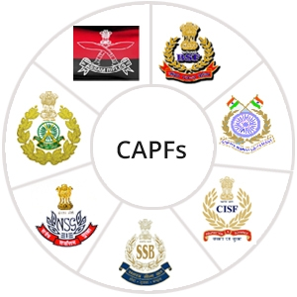

प्राथमिक चिकित्सा उपचारक
पाठ-13
जलन तथा पर्यावरण की आपती परिस्थिति
Vetted BY :-
INSP - SUSANT KUMAR SETHI
5TH BN NDRF
-

Slide 2
उद्देश्य
इस पाठ को पूरा करने पर आप निम्न में सक्षम होंगे:
1
  जलन की गंभीरता के अनुसार तीन प्रकार के जलन और प्रत्येक जलन के संकेत और लक्षण को सूचीबद्ध करने में ।
  जलन पर रोगी के शरीर का जला हुआ क्षेत्र (TBSA burnt) का पता करने के लिए विशिष्ट अंगों के लिए नौ के नियम (Rule of Nines) को लागू करने की विधि को सुनिश्चित करने में ।
2

Slide 3
उद्देश्य
इस पाठ को पूरा करने पर आप निम्न में सक्षम होंगे:
3
  रसायनिक जलन के उपचार के लिए अस्पताल पूर्व तीन उपाय के बारे में बताने में ।
  विद्युत जलन के उपचार के लिए अस्पताल पूर्व तीन उपाय के बारे में बताने में ।
  ताप से ऐंठन, ताप थकान और तापाघात में प्रत्येक बीमारी के लिए अस्पताल पूर्व उपचार बताएं तथा प्रत्येक के तीन संकेतों और लक्षणों के बारे में बताने में ।
4
5

Slide 4
उद्देश्य
इस पाठ को पूरा करने पर आप निम्न में सक्षम होंगे:
6
  हाइपोथर्मिया के हल्के और गंभीर दोनों के तीन संकेत और लक्षणों की सूची बनाएं तथा अस्पताल पूर्व इलाज का वर्णन करने में ।
  शीतदंश के तीन संकेत और लक्षणों की सूची बनाएं तथा अस्पताल पूर्व इलाज के बारे में जानकारी देने में ।
7

Slide 5


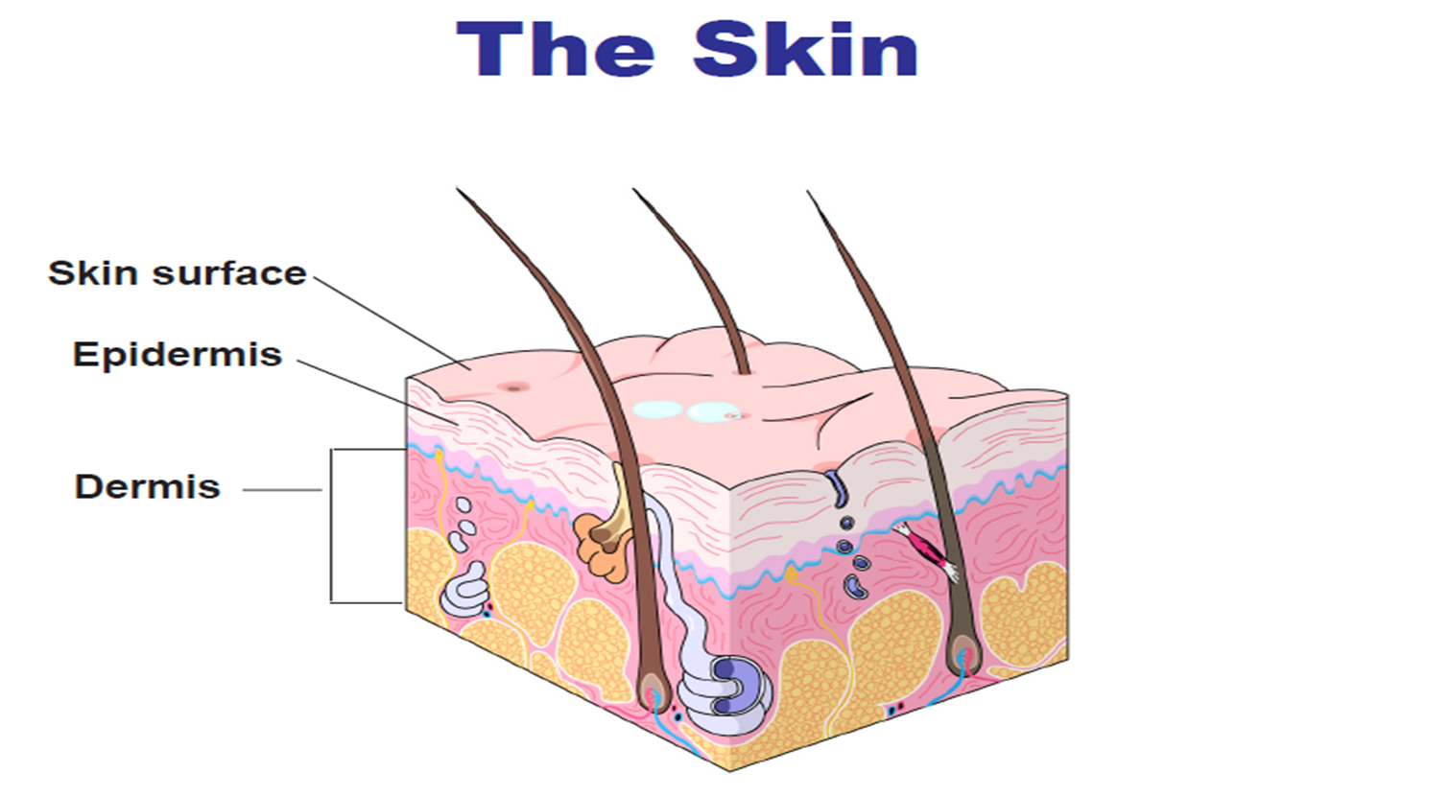
जलन
(Thermal) तापीयः गर्मी (आग और गरम वस्तुए), और अधिक ठंडे (हिमांक अथवा हिमवत परक)
PPT 13 -

Slide 6
(Thermal) तापीयः गर्मी (आग और गरम वस्तुए), और अधिक ठंडे (हिमांक अथवा हिमवत परक)
(Chemical) रासायनिकः में शामिल हैं, कई कोस्टिक जैसे तेजाब व क्षार ।
(Electrical) विद्युतः विद्युत, जैसे घर की बिजली का करंट अथवा आसमानी बिजली गिरना ।
(Radiant) विकिरणः पराबैगनी किरणें (सूर्यकिरण समेत) विकिरण स्रोतों ।
जलन के कारणः
PPT 13 -

Slide 7
(Superfacial / 1st Degree burns) ऊपरी या सतही / प्रथम दर्जे की जलन I
Partial (Partial Thickness / 2nd Degree burns) आंशिक रूप से गंभीर (दूसरे दर्जे के) जलन I
(Full Thickness/3rd Degree burns) पूर्ण रूप से गंभीर / तीसरे दर्जे की जलनः
जलन के वर्गीकरण (गहराई के आधार पर)
PPT 13 -

Slide 8
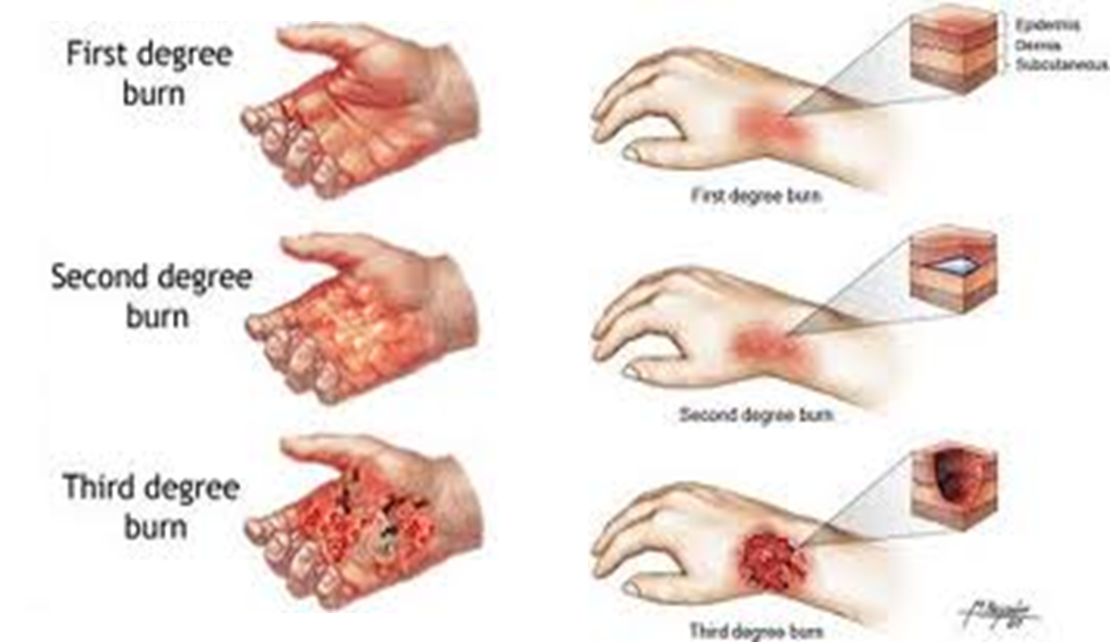
जलन के वर्गीकरण

Slide 9
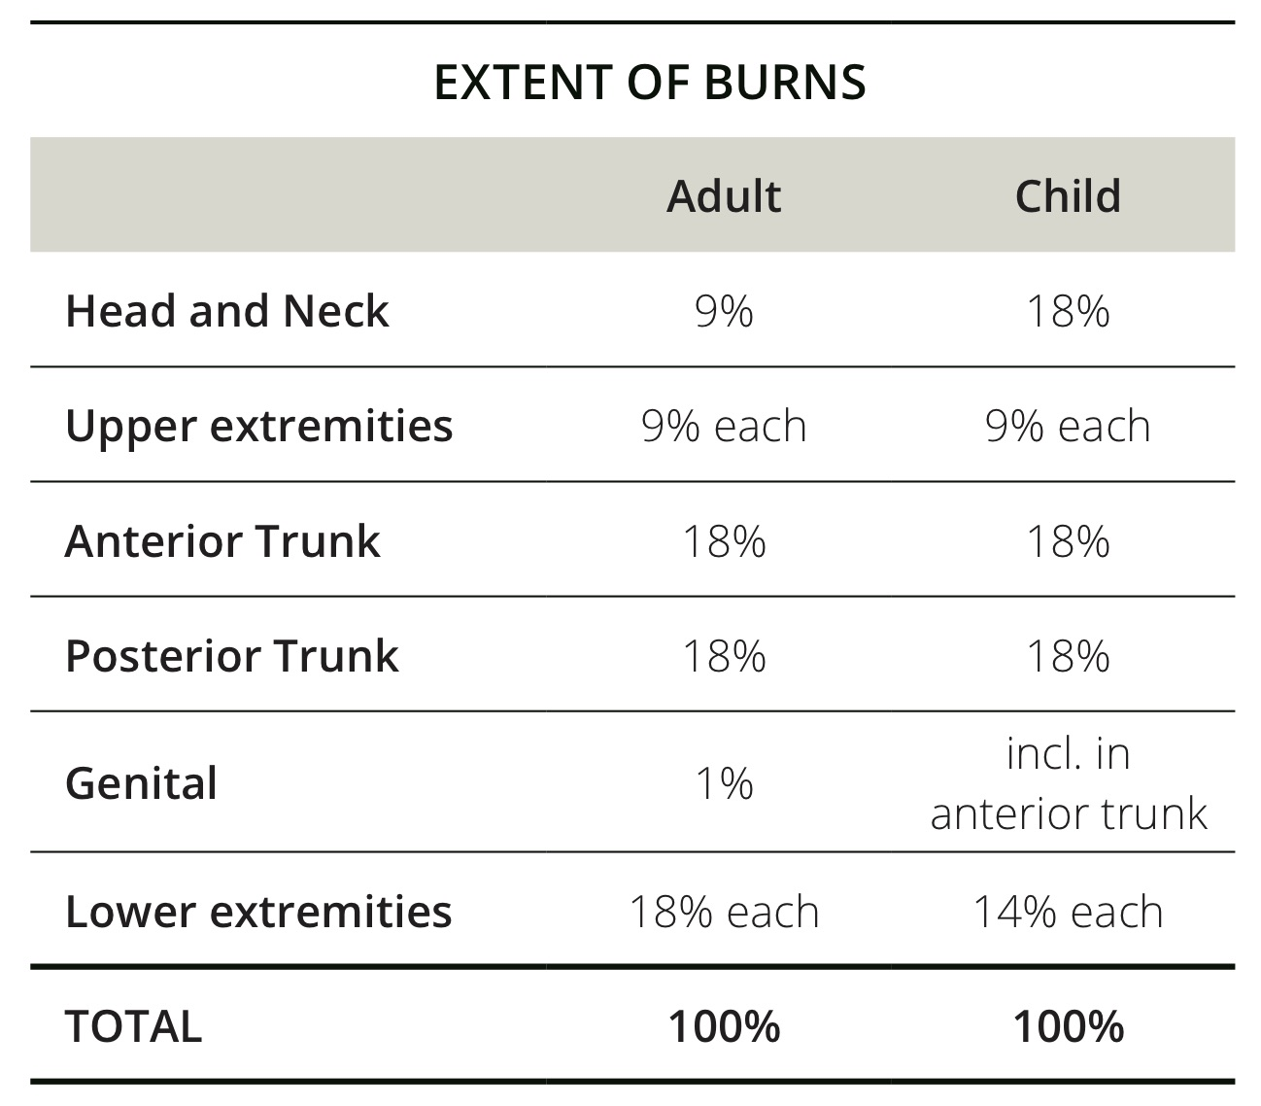
वयस्कों और शिशुओं के लिए 'नौ का नियम

Slide 10
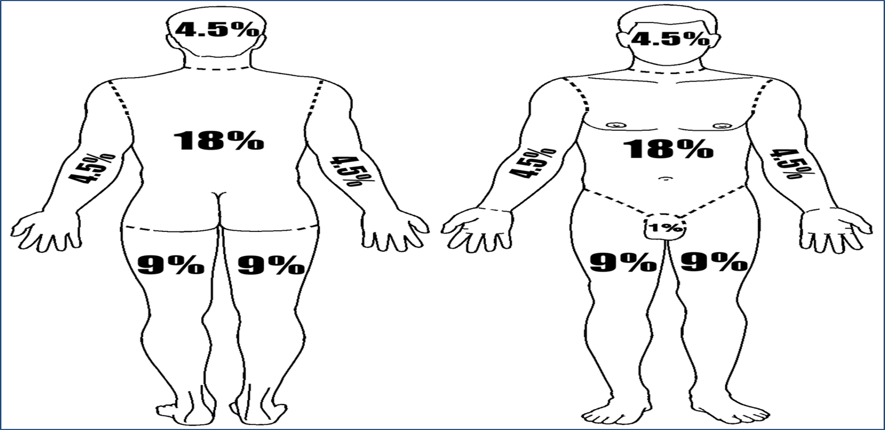
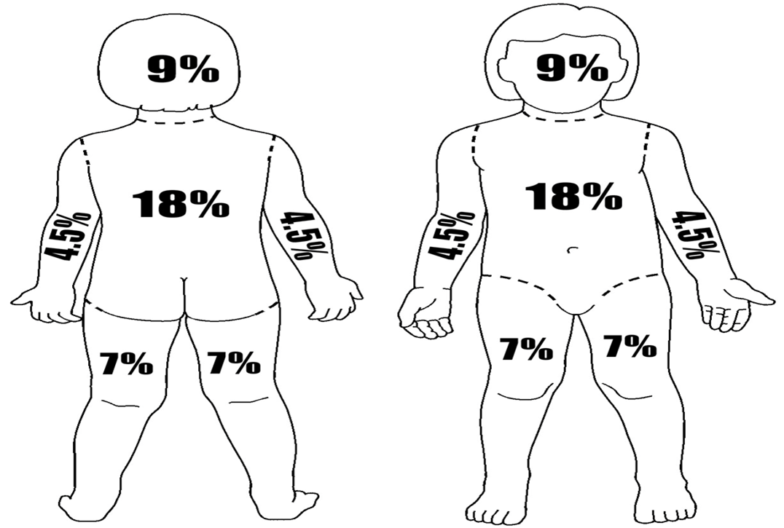
वयस्कों और शिशुओं के लिए 'नौ का नियम

Slide 11
छोटे जलनः (Minor burns)
चेहरा, हाथ, पैर, जननांग, अथवा श्वास प्रक्रिया मार्ग को छोड़कर 2% बीएसए से कम पूर्ण रूप से जलन। 15% बीएसए से आंशिक रूप से जलनऊपरी सतह के जलन के 50% अथवा कम।
मामूली जलनः (Moderate Burns)
चेहरा, हाथ पैर जननांग, अथवा श्वास प्रक्रिया मार्ग को छोड़कर 2% से 10% बीएसए के पूर्ण रूप से जलन। 15% से 30% बीएसए से आंशिक मोटाई वाले ।50% अधिक बीएसए की ऊपरी सतह के जलन ।
जलन की गंभीरताः

Slide 12
गंभीर जलनः (Critical burns)
सभी जलन, श्वास की प्रक्रिया की चोटें अन्य नरम-उत्तकों की चोटों व अस्थियों की चोटों से जटिल हो जाते हैं ।
आंशिक अथवा पूर्ण रूप से जलन में चेहरा, हाथ, पैर, जननांग अथवा श्वास की प्रक्रिया शामिल है ।
10% से अधिक बीएसए वाले पूर्ण रूप से जलन ।
30% से अधिक बीएसए वाले आंशिक रूप से जलन ।पेशीय कंकाली चोटों द्वारा जलन ।
परिधि में जलन
जलन की गंभीरताः

Slide 13
जलन का स्रोत:
विद्युत - सतह पर मामूली चोट लग सकती है जबकि आंतरिक क्षति गंभीर हो सकती है।
रासायनिक - रसायन त्वचा पर रह सकते हैं और लंबे समय तक जलन जारी रख सकते हैं और/या रक्तप्रवाह में प्रवेश कर सकते हैं।
अतिरिक्त संभावनाएं:

Slide 14
सर्वमान्य व्यक्तिगत सुरक्षा साधनों का प्रयोग करें व जगह को सुरिक्षत करें।
जलन प्रक्रिया को बंद करें ।
जलने वाले भाग के ऊपर ठंडा पानी डालें। शरीर के ऊपर से रसायन को धोने के लिए कम से कम 20 मिनट तक पानी से धोएँ ।
सुलग रहे कपड़े व गहनों को हटाएँ। यदि कुछ वस्तु चमड़ी के अन्दर घुस गई है तो खींचकर बाहर न निकालें।
उसके आस-पास कपड़े / वस्तु को काट दें।
प्रारम्भिक आकलन करें ।
जलने का अस्पताल
पूर्व उपचारः

Slide 15
जलने का अस्पताल पूर्व उपचारः
ज़्यादातर पीड़ितों की मृत्यु जलने के बजाय बंद वायुमार्ग, साँस के ज़रिए अंदर गए विषाक्त पदार्थों या अन्य आघात से होती है।
जानलेवा चोटों का इलाज करेंस्थानीय प्रोटोकॉल के अनुसार ऑक्सीजन दें।
अगर आपके मरीज़ की साँस ठीक से नहीं चल रही है, तो अतिरिक्त ऑक्सीजन के साथ वेंटिलेशन प्रदान करें।
जलन की गंभीरता का निर्धारण नौ के नियम का उपयोग करके करें।

Slide 16
जलने का अस्पताल पूर्व उपचारः
जले हुए हिस्से को ढकें। सूखी, रोगाणुरहित ड्रेसिंग या डिस्पोजेबल रोगाणुरहित बर्न शीट का इस्तेमाल करें।
जलने वाले हिस्से पर मलहम, लोशन, एंटीसेप्टिक या बर्फ का इस्तेमाल न करें।
किसी भी छाले को न फोड़ें। अगर जलन आँख में है, तो दोनों आँखों को ढकना सुनिश्चित करें।
दूसरी या तीसरी डिग्री की जलन वाली उंगलियों पर अलग-अलग ड्रेसिंग की आवश्यकता होती है।
रोगी को गर्म रखें और शॉक का इलाज करें I

Slide 17
पानी से धोने से पहले सूखे रसायनों, जैसे चूने के पाउडर, को ब्रश से साफ़ कर दें।
उस जगह को कम से कम 20 मिनट या उससे ज़्यादा समय तक पानी से धोएँ।
जब मरीज़ को धोया जा रहा हो, तब कपड़े और गहने उतारकर अलग रख दें।
प्रभावित जगह पर स्टेराइल ड्रेसिंग लगाएँ।
शॉक का इलाज करें।
सावधानी: अगर मरीज़ संक्रमित है, तो रसायनों के संपर्क में आने से बचने के लिए उसे दूर से ही धोएँ।
जलने का अस्पताल पूर्व उपचारः

Slide 18
आँखों को तुरंत पानी से कम से कम 20 मिनट तक धोएँ।
प्रभावित आँख पर नल (कम दबाव), बोतल, गिलास या अन्य स्रोत से पानी का प्रवाह बनाए रखें।
रोगी की पलकें खुली रखें।
जलने का अस्पताल पूर्व उपचारः

Slide 19
बिजली से जलने से जुड़ी ज़्यादा गंभीर समस्याएँ
श्वसन और/या हृदय गति रुकना, तंत्रिका तंत्र को नुकसान और आंतरिक अंगों को चोट लगना।
सार्वभौमिक सावधानी बरतें, घटनास्थल को सुरक्षित रखें।ईएमएस को सूचित करें।
स्थानीय प्रोटोकॉल का पालन करें।
"बिजली से घायल लोगों पर लंबे समय तक सीपीआर किया जाना चाहिए क्योंकि वे अन्य प्रकार की चोटों की तुलना में लंबे समय तक जीवित रह सकते हैं।"
विद्युत जलन

Slide 20

विद्युत जलन
आरंभिक आकलन करें ।
जलन का मूल्यांकन करें और कम से कम दो जलने के क्षेत्रों का पता लगाएँ ।
जलन को सूखे साफ-सुथरे कपडे से ड्रेसिंग करें ।
शॉक के लिए इलाज करें ।

Slide 21
अंत:श्वसन क्षतिः
झुलसा हुआ नाक का बाल ।
जला हुआ चेहरा ।
थूक में कालापन ।
सांस में धुंआ की गन्ध।
सांस लेने में तकलीफ
खांसी और बोलने के कठिनाई
नीलिमा ।
संकेत और लक्षणः

Slide 22
गर्मी की ऐंठन के संकेत और लक्षणः
मांसपेशियों में ऐंठन मुख्यतया छाती और पेट में ।
थकान ।
जी मितलाना ।
मुर्छा आ जाना ।

Slide 23
रोगी को ठंडे क्षेत्र में ले जाएं ।
रोगी को पानी पिलाएं, पानी पिलाने बाद मांसपेशियों की जकड़न कम होनी चाहिए ।
रोगी को नमक से ज्यादा पानी की आवश्यकता है-नमक को ढूंढने में, पानी पिलाने में देरी न करें । वाणिज्यिक इलैक्ट्रोलाइट्स अथवा ओरल री-हाइड्रेशन साल्ट (ओ०आर०एस०) का भी उपयोग किया जा सकता है।
गर्मी की ऐंठन के लिए अस्पताल पूर्व इलाजः

Slide 24
गर्मी की थकान के संकेत और लक्षणः
तेज और उथली सांस ।
कमजोर नाड़ी ।
ठंडी, चिपचिपी त्वचा और अत्यधिक पसीना ।
सिर चकराना और बेहोशी ।

Slide 25
रोगी को ठंडे स्थान में ले जाएं और आराम करने दें ।
रोगी को ठंडा करने के लिए कपड़े निकालें या ढीला करें, परन्तु अत्यधिक ठण्डा न करें ।
पैरो को 20 से 30 से०मी० ऊंचाई पर रखते हुए रोगी को Supine स्थिति में रखें। स्थानीय अनुकूलता के अनुसार प्राणवायु दें।
पानी पिलाएं, पर बेहोश रोगी को नहीं।
गर्मी की थकान के लिए अस्पताल पूर्व इलाजः

Slide 26
गर्मी से थकावट
संकेत और लक्षण
तेज़, उथली साँस लेना
कमजोर नाड़ी
ठंडी, चिपचिपी और पीली त्वचा
कमजोरी
चक्कर आना

Slide 27
रोगी को आराम करने के लिए ठण्डे स्थान पर ले जाएं।
रोगी को ठंडक पहुंचाए बिना उसे ठंडा रखने के लिए आवश्यकतानुसार कपड़े उतारें या ढीले करें।
रोगी को पीठ के बल लिटाएं तथा उसके पैर 20 से 30 सेमी ऊपर उठाएं।
स्थानीय प्रोटोकॉल के अनुसार ऑक्सीजन का प्रबंध करें।
पानी दें, लेकिन बेहोश मरीज को नहीं।
गर्मी से थकावट के लिए अस्पताल पूर्व इलाजः

Slide 28
बिजली गिरने से होने वाली चोटें
संकेत और लक्षण
विवेक की हानि
परिसंचरण की हानि
श्वसन की हानि
भटकाव
सतही जलन

Slide 29
हल्का हाइपोथर्मिया
संकेत और लक्षण
ठंड लगना
तंद्रा
तेज़ साँसें, धीमी नाड़ी
दृष्टि की हानि
सुस्त पुतलियाँ
अनियंत्रित कपकपी

Slide 30
गंभीर हाइपोथर्मिया
संकेत और लक्षण
अत्यंत धीमी गति से सांस लेना
अत्यंत धीमी नाड़ी
अप्रतिसाद
स्थिर, फैली हुई पुतलियाँ
कठोर छोर

Slide 31
प्रारंभिक मूल्यांकन और शारीरिक
परीक्षा आयोजित करें।
रोगी को ठंडे वातावरण से दूर ले जाएं।
वायुमार्ग खुला रखें और स्थानीय प्रोटोकॉल के अनुसार ऑक्सीजन दें।
रोगी के गीले कपड़े उतार दें और उसे कम्बल से ढक दें। रोगी को सूखा रखें।
यदि रोगी सतर्क है, तो उसे धीरे-धीरे गर्म तरल पदार्थ (गैर-उत्तेजक) दें।
महत्वपूर्ण संकेतों का लगातार आकलन करें।
हाइपोथर्मिया के लिए अस्पताल पूर्व इलाजः

Slide 32
समीक्षा
अब आप सक्षम हैं:
1
  तीनों प्रकार के जलने के संकेतों और लक्षणों का उनकी गहराई के अनुसार मिलान करने में ।
  शरीर का एक विशिष्ट भाग दिए जाने पर रोगी के शरीर के कुल जले हुए सतह क्षेत्र (टीबीएसए) को निर्धारित करने के लिए "नाइन का नियम" लागू करने में ।
2

Slide 33
समीक्षा
अब आप सक्षम हैं :
3
  रासायनिक जलन के अस्पताल-पूर्व उपचार के लिए तीन चरणों की सूची बनाने में ।
  विद्युत जलन के अस्पताल-पूर्व उपचार के लिए तीन चरणों की सूची बनाने में ।
  हीट क्रैम्प्स, हीट थकावट और हीट स्ट्रोक के तीन संकेत और लक्षण सूचीबद्ध करें और प्रत्येक के लिए अस्पताल-पूर्व उपचार का वर्णन करने में ।
4
5

Slide 34
समीक्षा
6
  बिजली गिरने से होने वाली चोटों के चार संकेत और लक्षण सूचीबद्ध करें और अस्पताल-पूर्व उपचार का वर्णन करने में ।
  हल्के और गंभीर हाइपोथर्मिया के तीन संकेत और लक्षण सूचीबद्ध करें तथा अस्पताल-पूर्व उपचार के लिए छह चरणों की सूची बनाने में ।
  शीतदंश के तीन संकेत और लक्षण तथा अस्पताल-पूर्व उपचार के तीन चरण बतने में ।
अब आप सक्षम हैं :
7
8

Slide 35
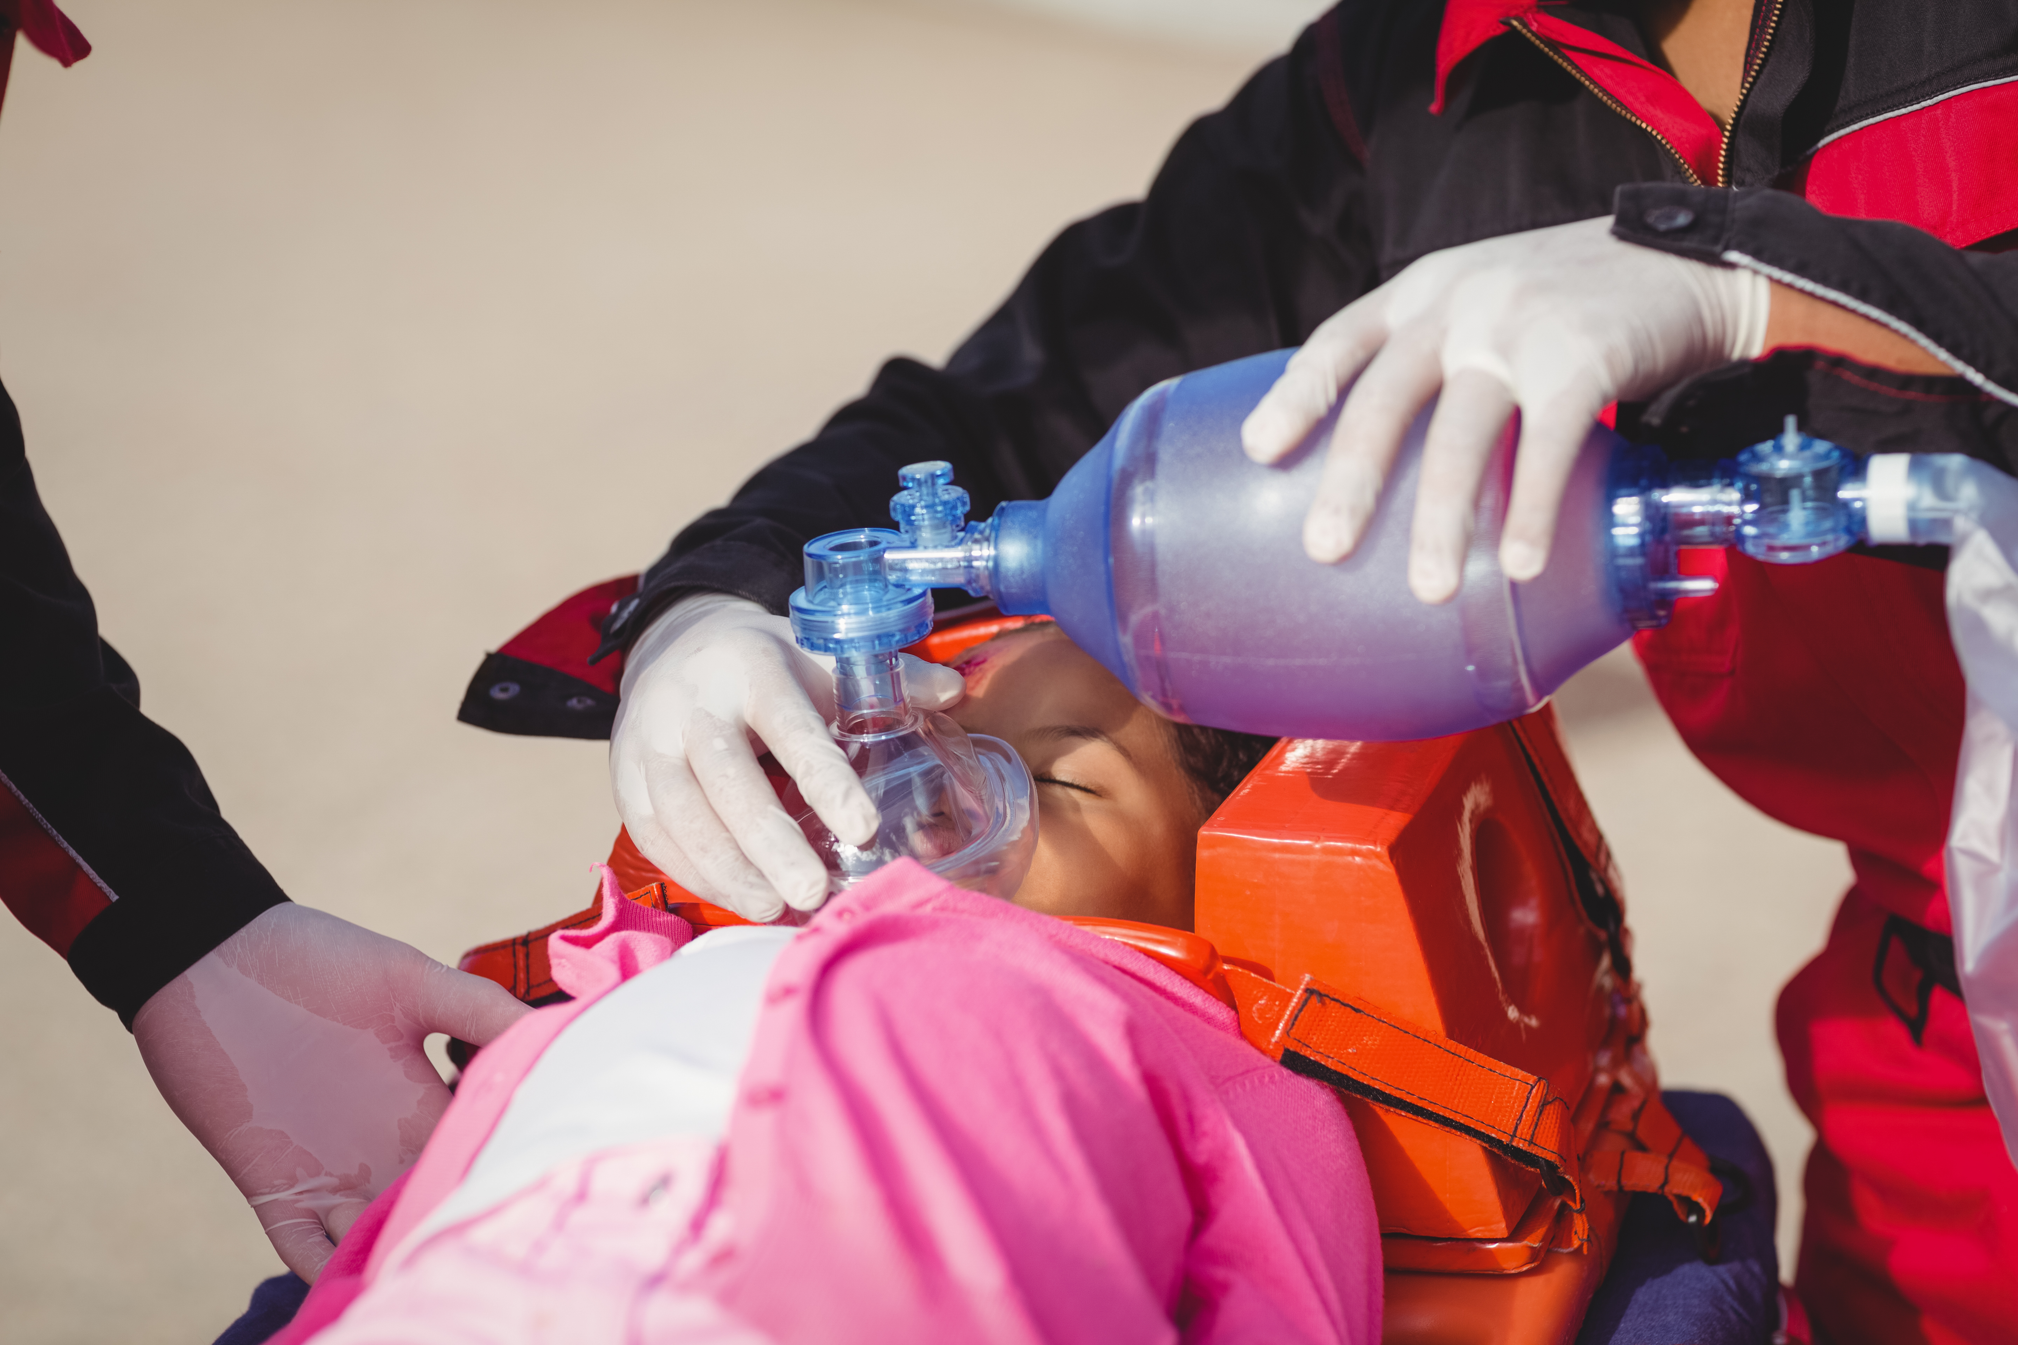

धन्यवाद

